Slide 1
Современные технологии обучения и методы подготовки младших специалистов в системе среднего профессионального образования.
Мобильные технологии.
Государственное автономное образовательное учреждение
среднего профессионального образования Республики Крым
«Евпаторийский медицинский колледж»
Подготовила: Гончарова А.И.,
преподаватель микробиологии

Slide 2
Мобильные технологии в образовании
В настоящее время в России идет становление новой системы образования, ориентированной на вхождение в мировое информационно-образовательное пространство.
Процесс сопровождается существенными изменениями в педагогической теории и практике учебно-воспитательного процесса, поскольку связан с внесением корректив в содержание технологий обучения.
Таким образом, возникла необходимость в новой модели обучения, построенной на основе современных информационных технологий, реализующей принципы личностно-ориентированного образования.

Slide 3
Для того, чтобы обучение давало эффект, оно должно быть развивающим и воспитывающим.
Для этого преподавателю необходимо находить новые возможности в работе, новые технологии в преподавании, подходить нестандартно к решению возникающих проблем, находить новые перспективы и выстраивать исключительно неординарный путь к ним.

Slide 4
Креативность педагогов, коллективов на сегодняшний день является наиболее значимым фактором развития и совершенствования системы образования в целом и всех его субъектов в отдельности.
Хотелось бы настоять на идеи, что данный фактор будет ведущим и в ближайшем обозримом будущем.

Slide 5
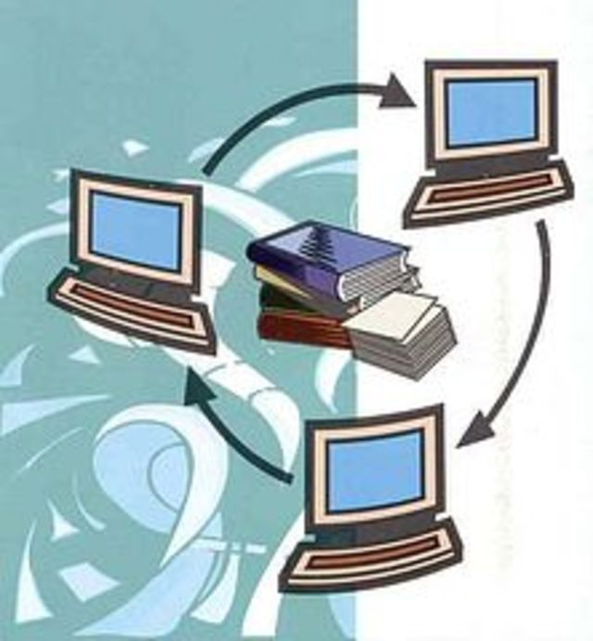
С целью повышения качества образования и повышения интереса студентов к процессу обучения просто необходимо использовать компьютерные технологии.

Slide 6
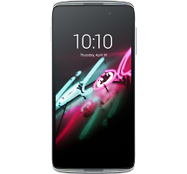
Мобильные технологии
Несмотря на широкое распространение и доступность мобильных телефонов среди студентов, мобильное обучение слабо распространено в отечественных учебных заведениях, хотя студенты и технически и психологически готовы к использованию мобильных технологий в обучении.
Поэтому необходимо рассматривать новые возможности для более эффективного использования потенциала мобильного обучения.

Slide 7
Что же представляют информационные технологии?
Это различные способы, механизмы и устройства обработки и передачи информации посредством ПК, а также специального ПО, возможностью обмена информацией при помощи сети Интернет и сопутствующего оборудования.

Slide 8
Внедрение новых информационных технологий в учебный процесс позволяет
активизировать процесс обучения
реализовать идеи развивающего обучения
повысить темп занятия
увеличить объем самостоятельной работы обучающихся

Slide 9
Большинство подростков, обучающихся в учреждениях СПО, при подготовке рефератов и другой самостоятельной работы практически не используют традиционные источники на бумаге. Всю информацию они черпают при помощи различных гаджетов с выходом в сеть Интернет.
книги, учебники, словари, атласы
компьютер, мобильный телефон, планшет

Slide 11
Абсолютно доступные обучающимся
Получать информацию можно везде
Информация в режиме реального времени
Индивидуальный подход к обучению
Мобильное обучение
Сочетает в себе и обучение, и развлечение
Тесное взаимодействие участников учебного процесса
Широкий спектр работы

Slide 13
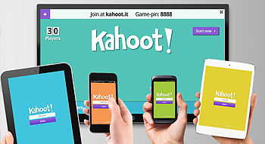
Одним из таких сервисов является Kahoot (https://getkahoot.com/) – сервис для создания викторин с выбором правильного ответа на мобильных устройствах.

Slide 14
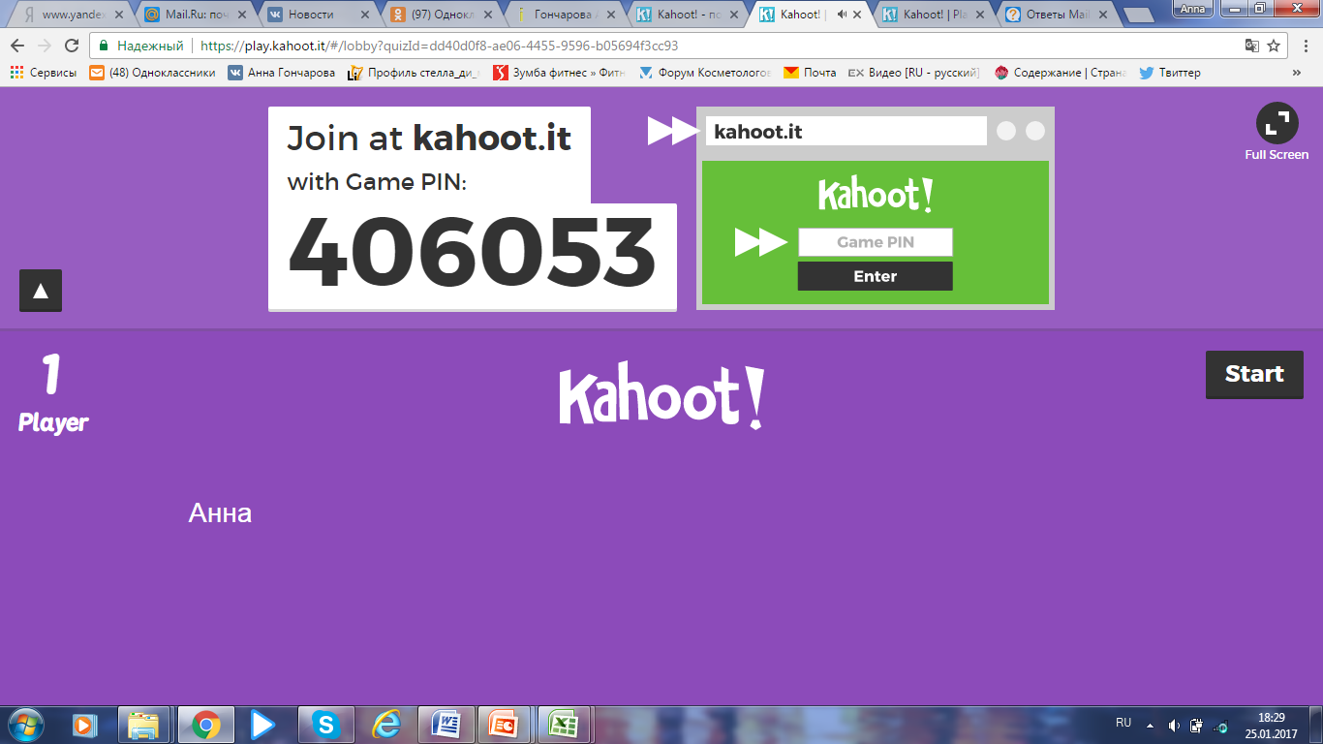
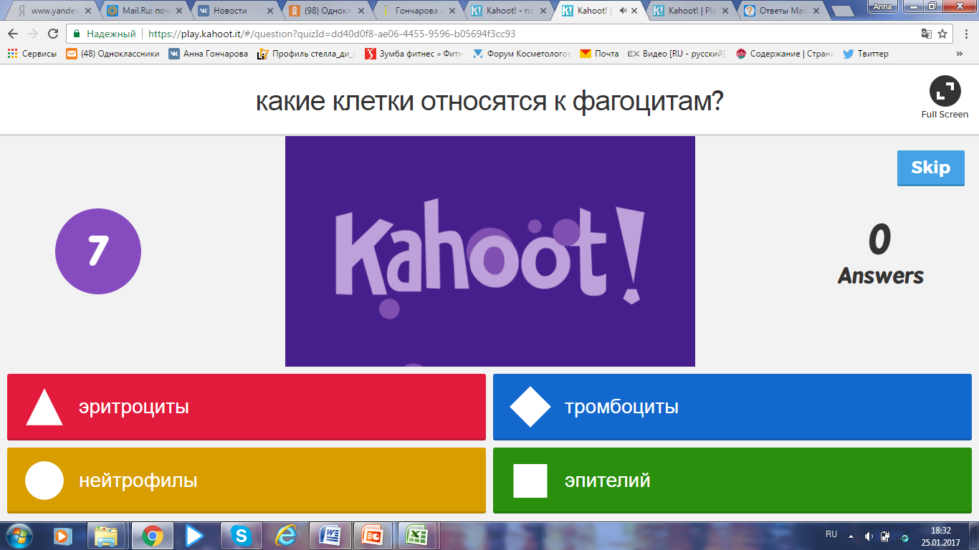
Алгоритм работы в сервисе
1. Создаем опрос (тест) с возможностью добавления фото и видео;
2.Заходим по адресу:https://getkahoot.com/;
3. Даем номер виртуальной комнаты (его генерирует система);
4. Демонстрируем задание через проектор на экран в аудитории;
5. Студенты заходят с мобильных устройств в виртуальную комнату;
6. На экране их мобильных устройств начинает отображаться задание и идет обратный отчет времени;

Slide 15
На общем экране после ответа на вопрос появляется рейтинг правильно ответивших.
В конце опроса возможно проверить кто и на какие вопросы не ответил или ответил неправильно.

Slide 16
Перспективы
Мобильные устройства и в дальнейшем будут проникать во все сферы нашей жизни, и мобильность станет одним из ключевых требований к учащимся.
Нетрадиционные формы обучения с помощью мобильной связи обладают огромным потенциалом в таких областях, как медицинское образование, личный контроль здоровья, формирование активной гражданской позиции, экология и изучение иностранных языков.

Slide 17
Одна из главных компетенций XXI века — готовность к переменам и обучению. Мы должны постоянно улучшаться, чтобы соответствовать меняющемуся миру.

Slide 18
Спасибо за внимание!

